Slide 1
Laboratorio di
Algoritmi e Strutture Dati
Prof. Aniello Murano
Esercitazione di laboratorio su
Alberi Binari di Ricerca
Informatica
13917
murano@na.infn.it
2007/2008
Lezione numero: 12
Parole chiave: Alberi Binari, Ricerca Binaria, Visite di Alberi

Slide 2
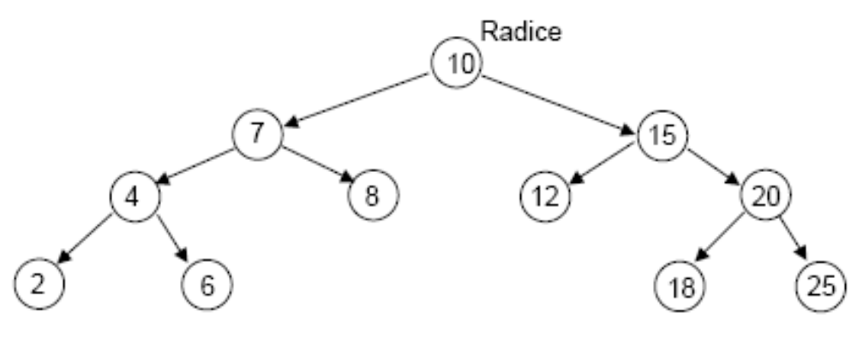
Alberi binari di ricerca (ABR)
  Si ricordi che un albero binario di ricerca (ABR) è un albero binario in cui per ogni nodo dell’albero tutti i nodi del suo sottoalbero sinistro hanno un valore minore (o uguale) mentre tutti quelli del suo sottoalbero destro hanno un valore maggiore.

Slide 3
Esercizio
Realizzare un menù a scelta multipla che permetta:
  Creare un ABR di interi (senza valori uguali e tutti positivi);
  Aggiungere un nodo ad un ABR;
  Cercare un valore nell’ABR;
  Cercare il minimo nell’ABR;
  Stampare gli elementi dell’ABR con una visita in ordine.

Slide 4
Facoltativo
Aggiungere al menù precedente una scelta che, data una lista di interi non circolare e singolarmente puntata permetta,
6.1 di rimuovere dalla lista i numeri dispari e inserirli opportunamente nell’ABR
6.2 di stampare la lista e l’albero modificati.

Slide 5
Complessità
Si valutino le complessità delle funzioni precedenti.

Slide 6
Consegna
Non è prevista la consegna di questa esercitazione.
Chi volesse, può comunque discutere la soluzione dell’esercitazione con il docente o il tutor sia durante le ore di laboratorio che durante l’orario di ricevimento.

